Slide 1
«8 Международная конференция «Триггерные эффекты в геосистемах»
к 100-летию со дня рождения профессора В.Н. Родионова
Параметры очаговых спектров афтершоков Кударинского землетрясения (09.12.2020, Mw=5.5)
на Среднем Байкале
Тубанов Ц.А.^{1, 2}, Скоркина А.А.³, Санжиева Д.П.-Д.^{1, 2}
¹ Геологический институт им. Н.Л. Добрецова СО РАН,
² Бурятский филиал ФИЦ ЕГС РАН,
³ Институт теории прогноза землетрясений и математической геофизики РАН
Коломна, 18-22 мая 2026

Slide 2
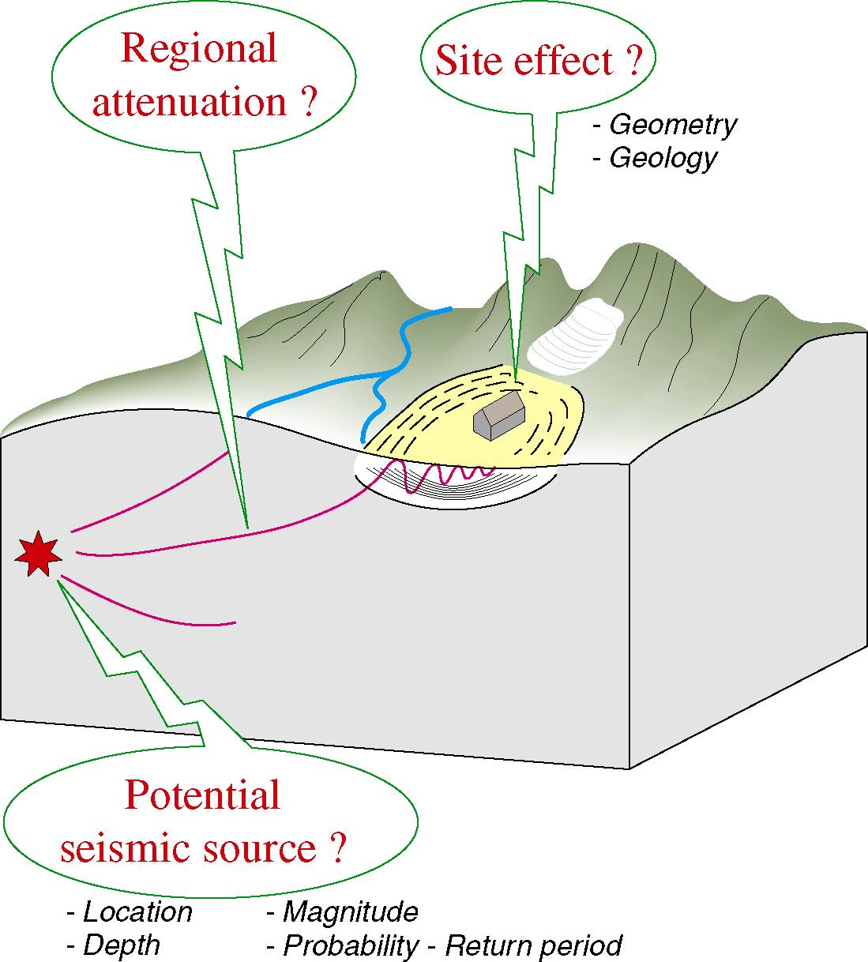
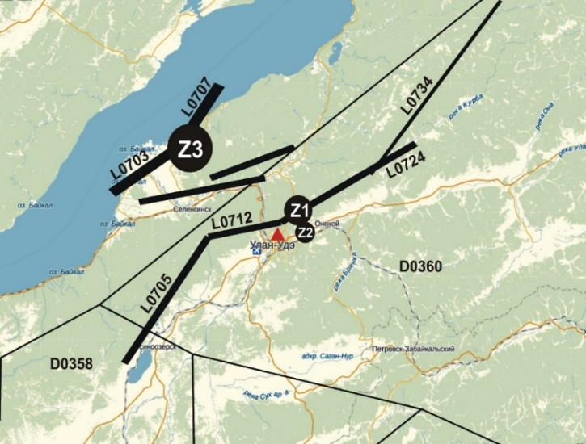
Актуальность
2
3
1
Зоны возможных очагов землетрясений потенциально опасных для территории г. Улан-Удэ.
При оценке и генерации расчетных сейсмических воздействий (решение прямой задачи) необходимо:
1. Смоделировать процесс разрушения в разломе («модель разлома»).
2. Смоделировать излучение сейсмических волн в объеме земной коры («функции Грина», спектры).
3. Учесть локальные инженерно-геологические условия.
Район дельты р. Селенга (Центральный Байкал) относится к одному из наиболее сейсмически активных сегментов Байкальской рифтовой зоны (БРЗ). Наличие мощной толщи осадков Селенгинской депрессии, выраженная блоковая тектоника, высокая сейсмичность в узкой полосе (в сравнении с флангами рифта) вдоль восточного берега оз. Байкал – главные черты исследуемого района.
≪Определение исходных сейсмических колебаний
грунта для проектных основ≫
2

Slide 3
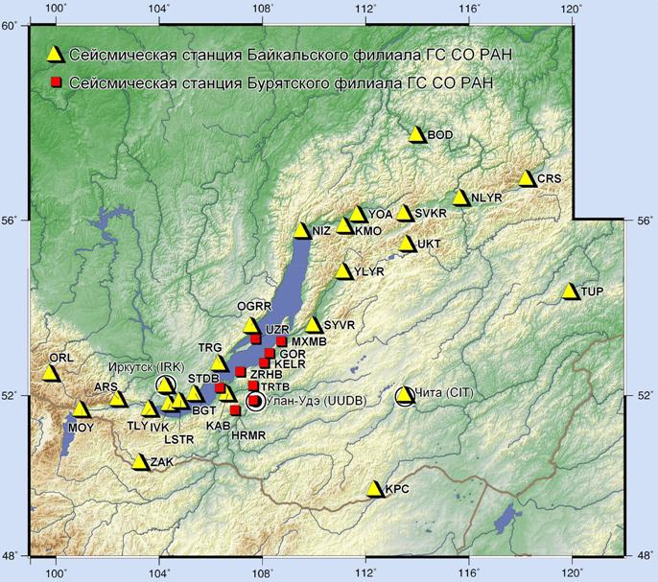
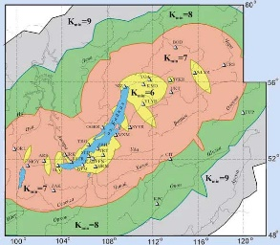
Параметры очаговых спектров землетрясений Байкальской рифтовой зоны
Данциг и др., 1981, Кочетков и др., 1985
Сейчас в центральной части БРЗ создана локальная сеть, позволяющая совместить сейсмический мониторинг в пассивном (землетрясения) и активном (вибромониторинг) вариантах.
Накоплен большой объем цифровых сейсмологических данных в центральной части Байкальского рифта, что позволяет применить современные методы обработки и анализа сейсмологических данных
Добрынина,2009, Кочарян,2014, Середкина, Гилева, 2016, Скоркина, 2023, Предеин, Хритова, 2024
Сеть сейсмостанций Байкальского региона
Добрынина, 2009
- http://www.seis-bykl.ru/

Slide 4
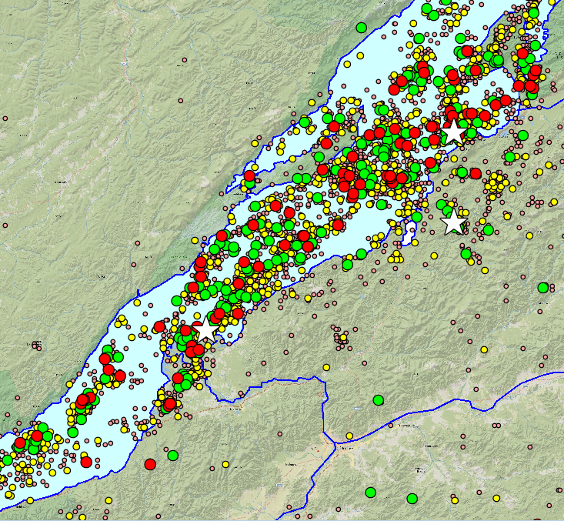
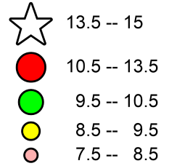
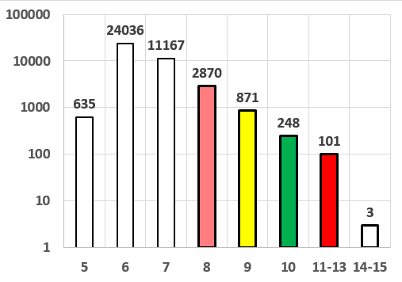
Слабые землетрясения
Сейсмичность за 2001-2020 гг. Кр >= 6
Не только оценка сильных и мегаземлетрясений (анализу которых, традиционно уделяется основное внимание), но и характеристики средних/относительно слабых сейсмических событий могут дать важные данные о изучаемой сейсмогенной области (Yoshida, 2019).
Вклад в накопленное статическое напряжение, вызванное возникновением небольших землетрясений, в месте ожидаемых землетрясений, сопоставим с влиянием от крупнейших землетрясений (Marsan, 2005)

Slide 5
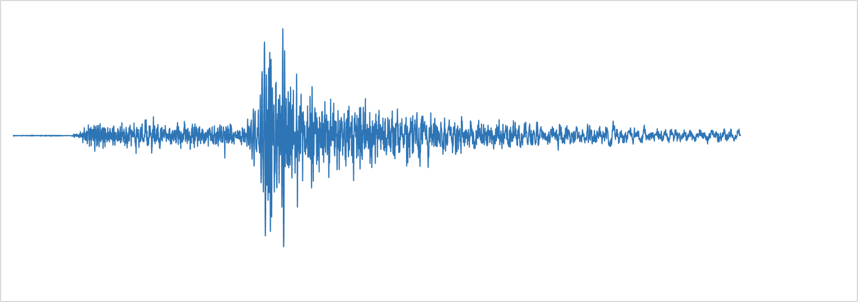


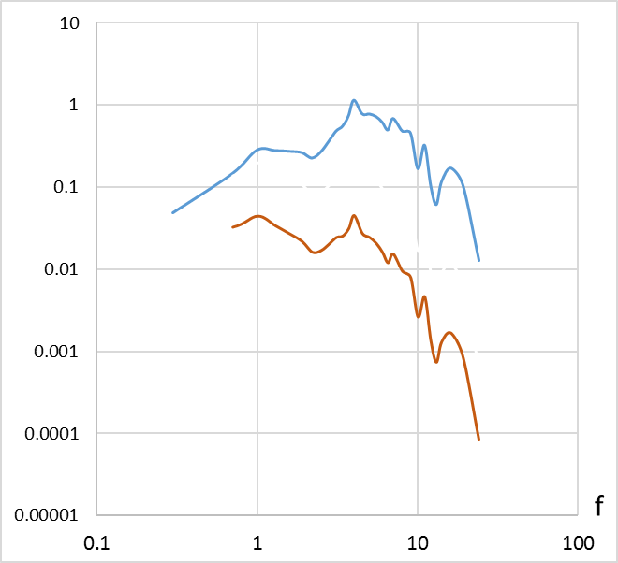
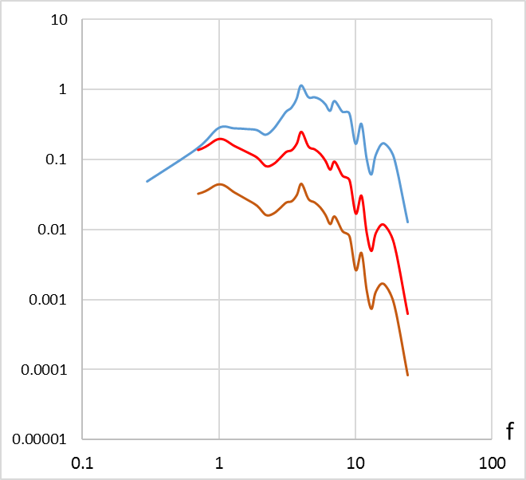
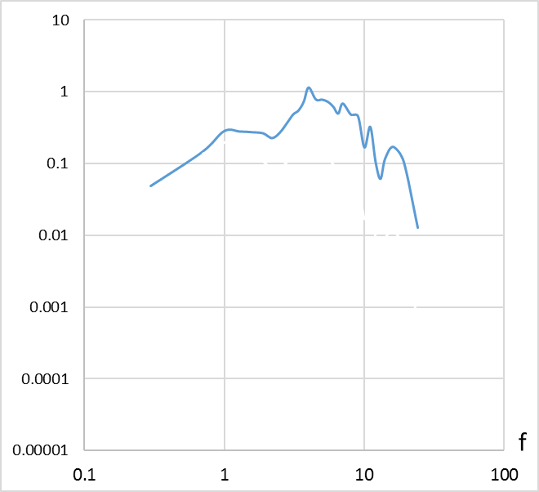
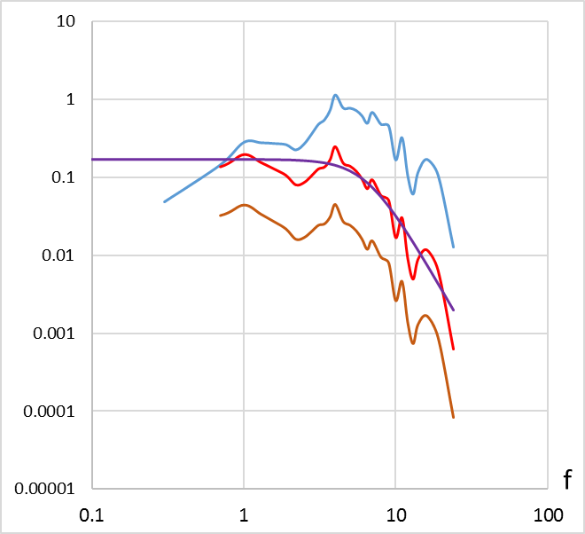

Earthquake 20.02.2012 г. в 03:27 (К=10.6)
сейсмостанция GOR, Δ= 159 km
Pg
Sg
fс
Ωо
Notes:
Для исследования масштабные соотношений и характеристик процесса развития разрыва – скорости распространения разрыва и эффективности источника (отношение излученной сейсмической энергии к теоретической минимальной сейсмической энергии, рассчитанной для определенного значения сейсмического момента и длительности излучения в очаге) необходимо создать методическую и программную основу для расчетов параметров очага землетрясения.
На слайде представлена сейсмограмма землетрясения средней силы (энергетический класс 10.6), произошедшего 20.02.2012г в устье реки Селенга, зарегистрированная на с/с Горячинск. Обозначены вступления продольных и поперечных волн и участок записи использованный для расчета спектра.
Очаговый спектр смещений в дальней зоне для «модели омега-квадрат» может быть записан следующим образом:
Что соответствует тому, что спектр смещений в простейшем своем представлении состоит из двух прямых – горизонтальной в области низких частот и наклонной в области высоких, пересекающихся в точке, соответствующей угловой частоте.
Геометрическое расхождение и неупругое затухание вдоль пути распространения сейсмического луча учитывается по формуле
Здесь, добротность среды, определяющая эффекты рассеяния и поглощения сейсмической волны представлена в виде степенной зависимости от частоты, на основании работ Добрыниной А.А. по изучению добротности в Байкальском регионе

Slide 6
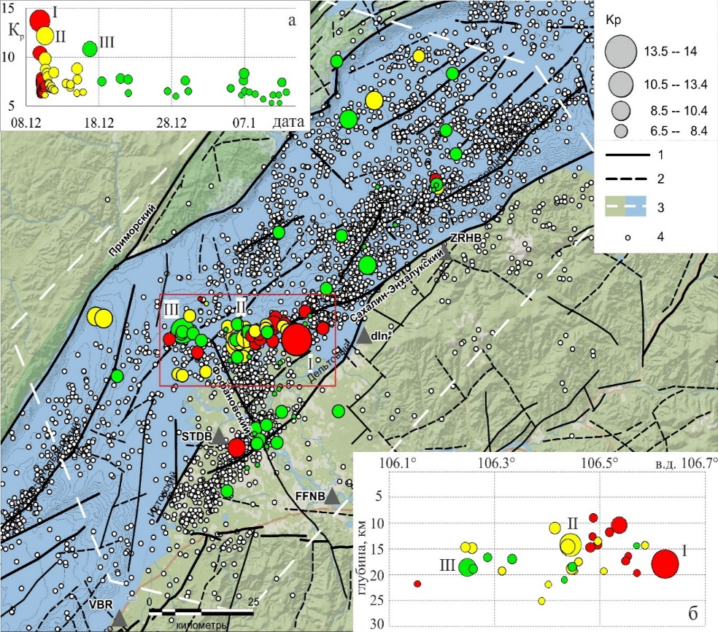
Схема развития сейсмического процесса в дельте р. Селенга с 09.12.2020 г. по 10.01.2021 г.
Всего было зарегистрировано 110 землетрясений, из них 72 отнесены к афтершоковой последовательности. Очаг Кударинского землетрясения (9 декабря в 21:44 Mw=5.5) приурочен к сейсмоструктуре залива Провал первой байкальской террасы дельты Селенги.
Эпицентры афтершоков располагаются в пределах 30-километровой области, вытянутой в субширотном направлении. Афтершоковая последовательность разделена на три группы, отличающиеся как расположением эпицентров в пространстве, так и темпом возникновения повторных событий (на рис. группы показаны разным цветом). В целом можно отметить субширотную миграцию сейсмоактивности с востока на запад; при этом эпицентры афтершоков последней (третьей) группы уже мигрируют в обратном (восточном) направлении.
Тубанов Ц.А., Санжиева Д.П.-Д., Кобелева Е.А., Предеин П.А., Цыдыпова Л.Р. Кударинское землетрясение 09.12.2020 г. (Mw = 5.5) на озере Байкал: результаты инструментальных и макросейсмических наблюдений // Вопросы инженерной сейсмологии. 2021. Т. 48. № 4. С. 32–47. https://doi.org/10.21455/VIS2021.4-2
Notes:
Схема развития сейсмического процесса в дельте р. Селенга с 09.12.2020 г. по 10.01.2021 г (Кударинское земл. Mw 5,5)
Цветом (красный, желтый и зеленый) отражена принадлежность к одной из трех временных групп),
1,2 - сейсмоактивизированные разломы по [Лунина, 2016],
3 - границы исследуемой области,
4 – землетрясения по данным локальной сети с 2001 по 2014 гг.
Врезки:
а – сейсмический процесс афтершоковой последовательности (область отмечена красной линией) Кударинского землетрясения во времени,
б – разрез гипоцентров землетрясений, I, II, III – отмечены Кударинское землетрясение и два его главных афтершока 10.12.2021 г. и 16.12.2021 г.

Slide 7
Данные
№ | кол-во станций | дата | Kр | d K | кол-во Kр | MSGH | d M | кол-во MSGH
1 | 20 | 09 дек 2020 21:44 | 13.7 | 0.68 | 12 | 4.9 | 0.50 | 14
2 | 15 | 09 дек 2020 21:49 | 10.4 | 0.85 | 15 | 3.0 | 0.49 | 15
3 | 18 | 10 дек 2020 14:20 | 12.2 | 0.82 | 17 | 3.8 | 0.72 | 17
4 | 16 | 10 дек 2020 14:33 | 9.8 | 0.77 | 16 | 2.6 | 0.43 | 16
5 | 12 | 10 дек 2020 16:29 | 8.7 | 0.71 | 12 | 2.0 | 0.39 | 12
6 | 13 | 10 дек 2020 20:58 | 8.3 | 0.85 | 13 | 1.8 | 0.48 | 13
7 | 11 | 10 дек 2020 22:17 | 8 | 0.55 | 11 | 1.6 | 0.32 | 11
8 | 14 | 11 дек 2020 19:24 | 8.4 | 0.61 | 14 | 1.9 | 0.38 | 14
9 | 13 | 14 дек 2020 23:52 | 8.8 | 0.71 | 13 | 2.1 | 0.42 | 13
10 | 13 | 16 дек 2020 17:43 | 10.8 | 0.74 | 13 | 3.2 | 0.47 | 13
11 | 11 | 06 янв 2021 22:34 | 8.3 | 0.76 | 11 | 1.8 | 0.49 | 11
Notes:
Положение эпицентра Кударинского землетрясения относительно сейсмостанций БуФ ФИЦ ЕГС РАН и ГИН СО РАН (треугольники) и БФ ФИЦ ЕГС РАН (квадраты), данные которых использованы в обработке материалов

Slide 8
Сеть наблюдений
№ | кол-во станций | дата | Kр | d K | кол-во Kр | MSGH | d M | кол-во MSGH
1 | 20 | 09 дек 2020 21:44 | 13.7 | 0.68 | 12 | 4.9 | 0.50 | 14
2 | 15 | 09 дек 2020 21:49 | 10.4 | 0.85 | 15 | 3.0 | 0.49 | 15
3 | 18 | 10 дек 2020 14:20 | 12.2 | 0.82 | 17 | 3.8 | 0.72 | 17
4 | 16 | 10 дек 2020 14:33 | 9.8 | 0.77 | 16 | 2.6 | 0.43 | 16
5 | 12 | 10 дек 2020 16:29 | 8.7 | 0.71 | 12 | 2.0 | 0.39 | 12
6 | 13 | 10 дек 2020 20:58 | 8.3 | 0.85 | 13 | 1.8 | 0.48 | 13
7 | 11 | 10 дек 2020 22:17 | 8 | 0.55 | 11 | 1.6 | 0.32 | 11
8 | 14 | 11 дек 2020 19:24 | 8.4 | 0.61 | 14 | 1.9 | 0.38 | 14
9 | 13 | 14 дек 2020 23:52 | 8.8 | 0.71 | 13 | 2.1 | 0.42 | 13
10 | 13 | 16 дек 2020 17:43 | 10.8 | 0.74 | 13 | 3.2 | 0.47 | 13
11 | 11 | 06 янв 2021 22:34 | 8.3 | 0.76 | 11 | 1.8 | 0.49 | 11
Notes:
Положение эпицентра Кударинского землетрясения относительно сейсмостанций БуФ ФИЦ ЕГС РАН и ГИН СО РАН (треугольники) и БФ ФИЦ ЕГС РАН (квадраты), данные которых использованы в обработке материалов

Slide 9
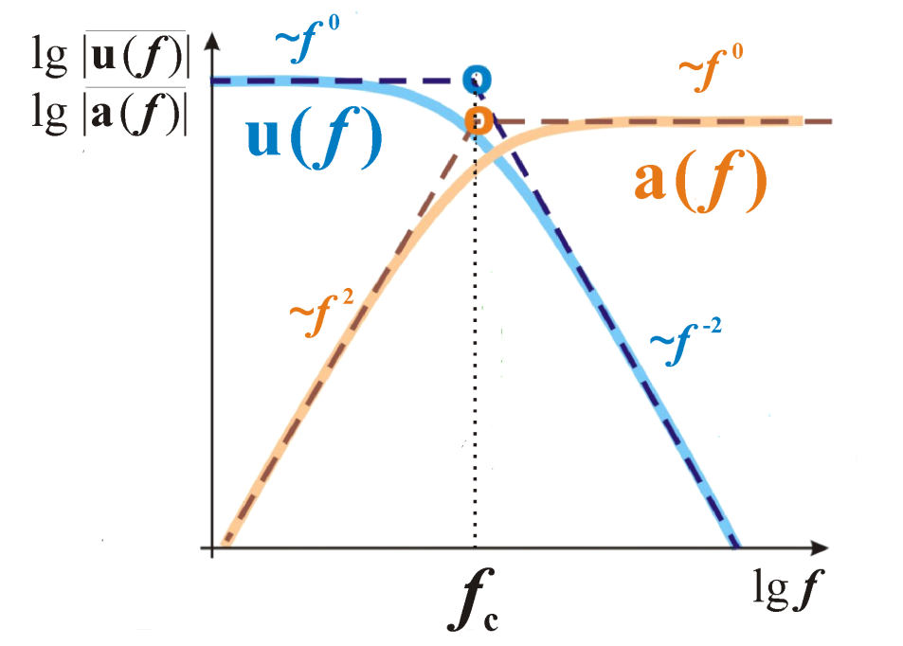
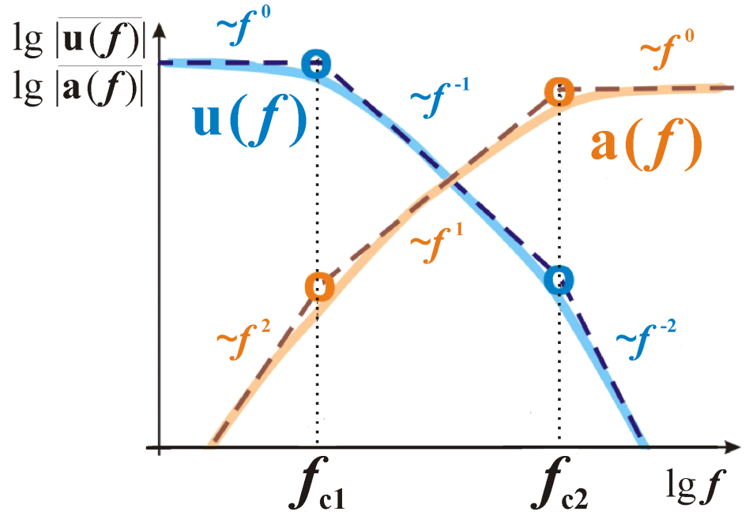
Теория
ОБЩЕПРИНЯТАЯ МОДЕЛЬ
ОЧАГОВОГО СПЕКТРА
Модель Бруна-Аки или «омега-квадрат, ω ⁻²»
[Aki,1967, 1968; Brune,1970, 1971]
МОДЕЛЬ ОЧАГОВОГО СПЕКТРА
с двумя корнер-частотами
и с ветвью типа «ω ⁻¹» в промежутке между ними
[Brune, 1970; Gusev, 1983]
В этой модели спектр имеет
одну характерную частоту –
«корнер-частоту» – f_{c}
В этой модели спектр имеет
две характерные частоты –
«корнер-частоты» – f_{c1} и f_{c2}

Slide 10
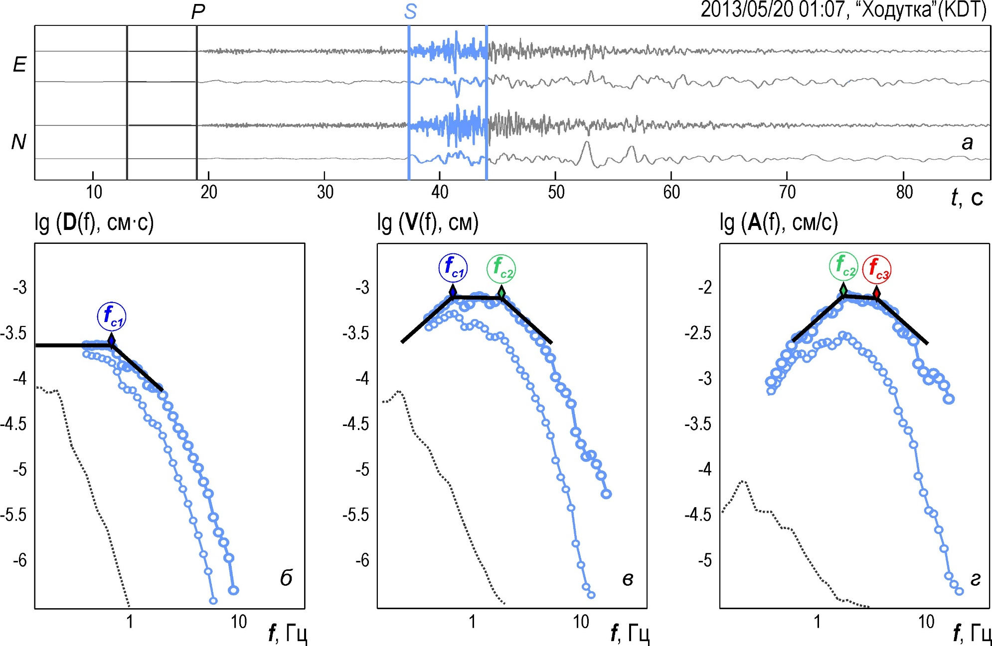
Методика
смещение
скорость
ускорение
очаговый
спектр
спектр шума
наблюденный спектр
Процедура оценки очагового спектра

Slide 11
Методика
Для восстановления очагового спектра необходим учет следующих факторов
(по Аптекман и др., 1985, 1989; Раутиан и др., 1981; Hanks, Wyss, 1972 и др.):
I-1. Эффект свободной поверхности (С₁₁ = 2.0).
I-2. Учет направления компоненты приемника (С₁₂² = 0.5).
I-3. Искривление лучей (С₁₃ = 1 / r).
II-1. Влияние отношения импедансов среды вблизи источника и приемника.
II-2. «Спектральный отклик станции» - каппа
II-3. Поглощение в среде (неупругие потери).
III-1. Потери на рассеяние (на большие углы).
III-2. Эффекты многолучевого распространения и обмена на границах.
Вклады от (II-3), (III-1) и (III-2) учитывали по [Павленко, Тубанов, 2017]
Поскольку все рассматриваемые землетрясения близко локализованы в пространстве, приняли решение начать с базовой модели затухания

Slide 12
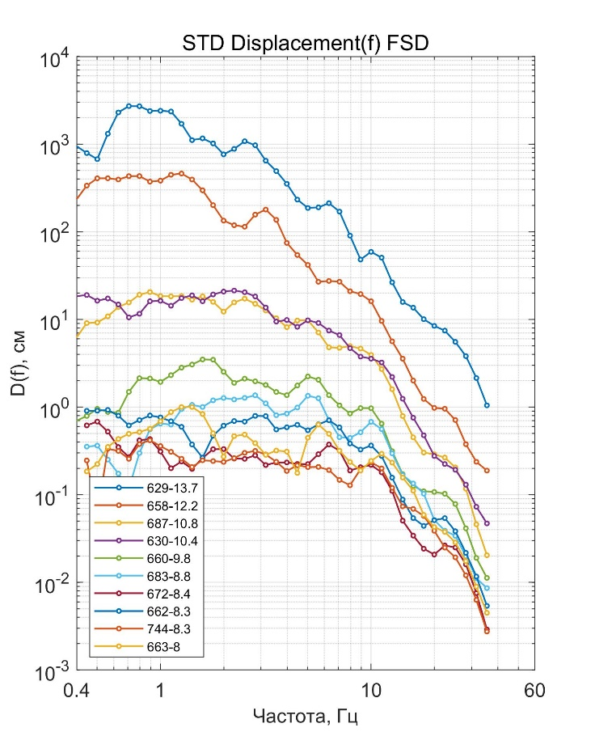
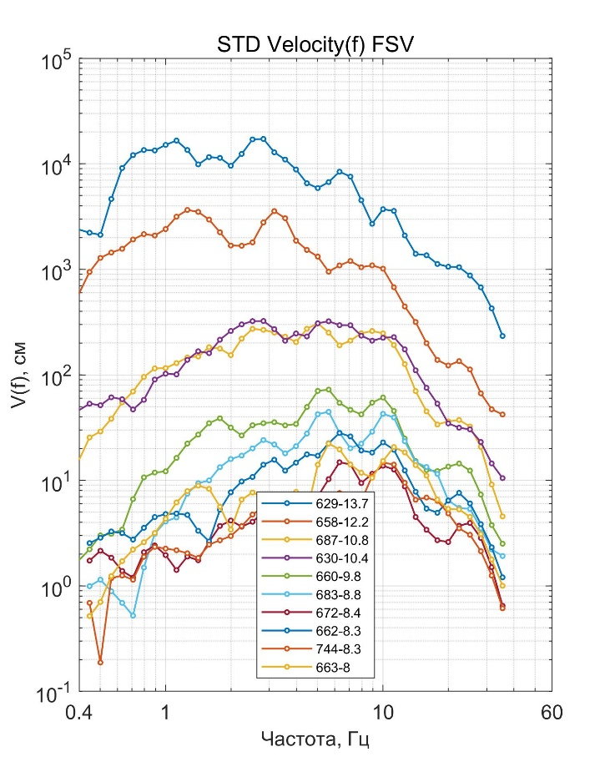
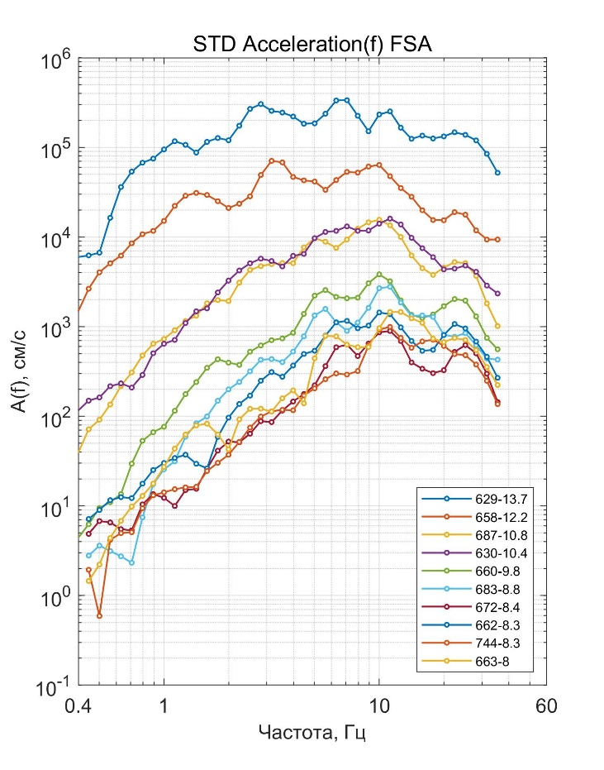
Сейсмостанция Степной Дворец
20 км
fc1
fc2
fc1
fc2
Для землетрясений с M > 3 наблюдается переход
от очагового спектра с единственной частотой излома к спектру с двумя частотами излома

Slide 13
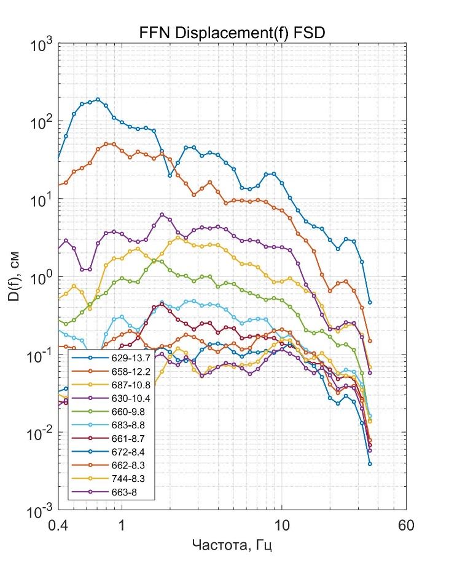
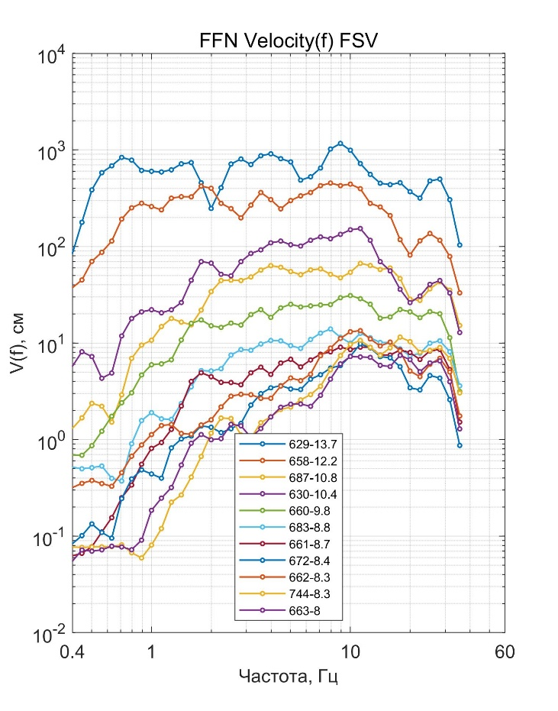
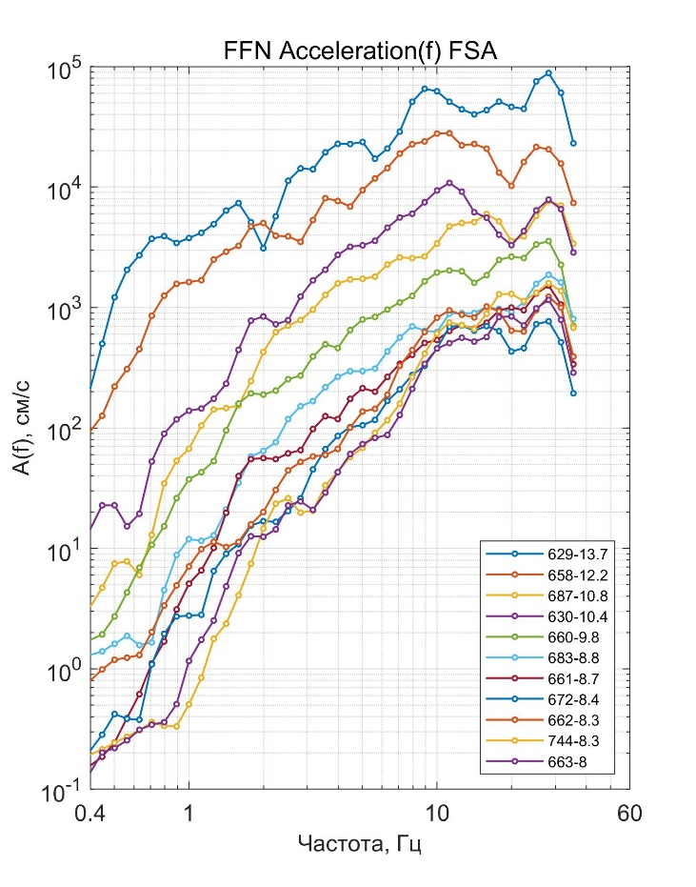
Сейсмостанция Фофоново
~ 40 км
fc1
fc1
fc2
fc2
Для землетрясений с M > 3 наблюдается переход
от очагового спектра с единственной частотой излома к спектру с двумя частотами излома

Slide 14
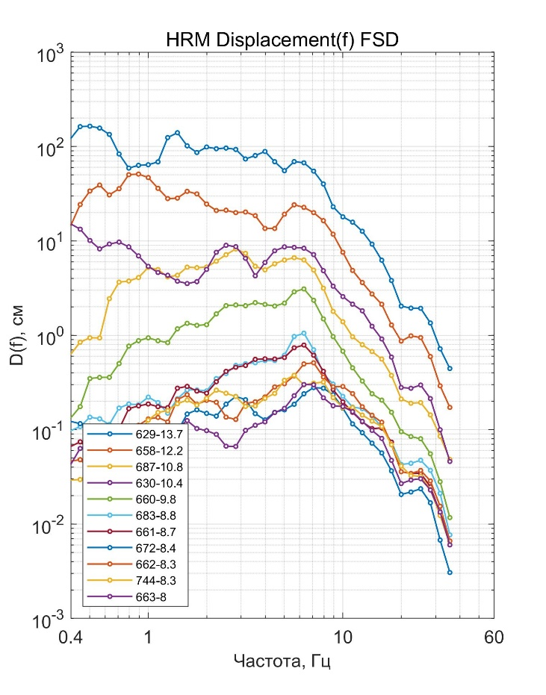
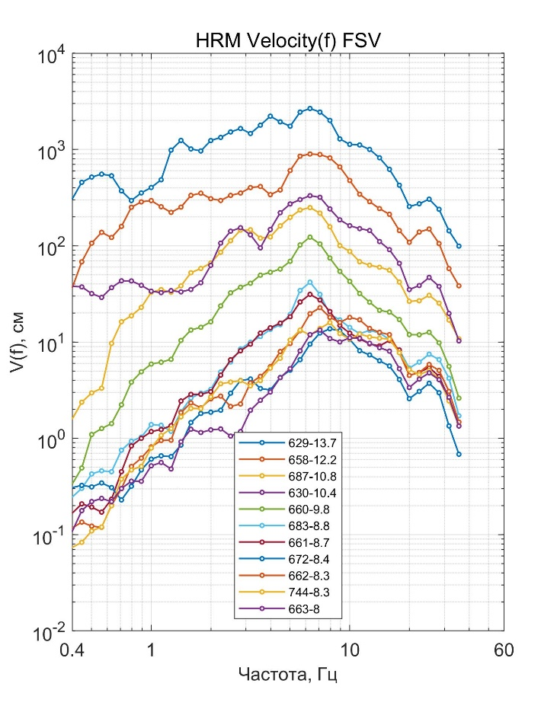
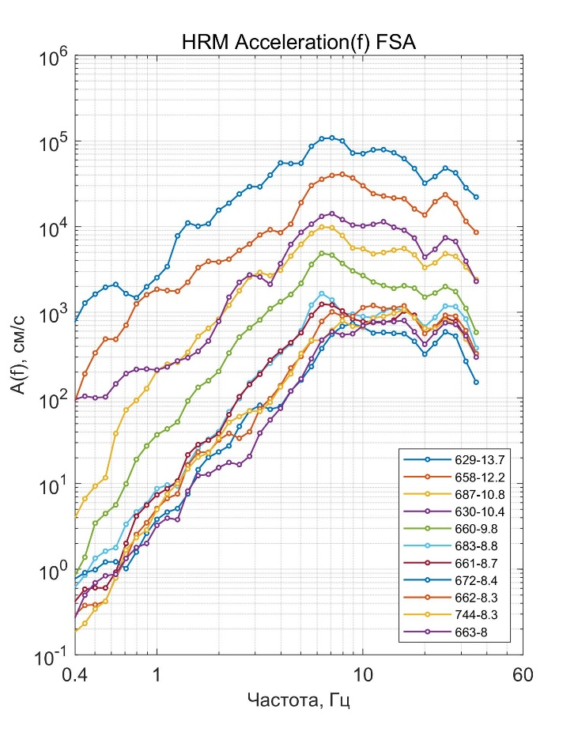
Сейсмостанция Хурамша
~ 80 км
fc1
fc2
fc1
f max
Для землетрясений с M > 3 наблюдается переход
от очагового спектра с единственной частотой излома к спектру с двумя частотами излома

Slide 15
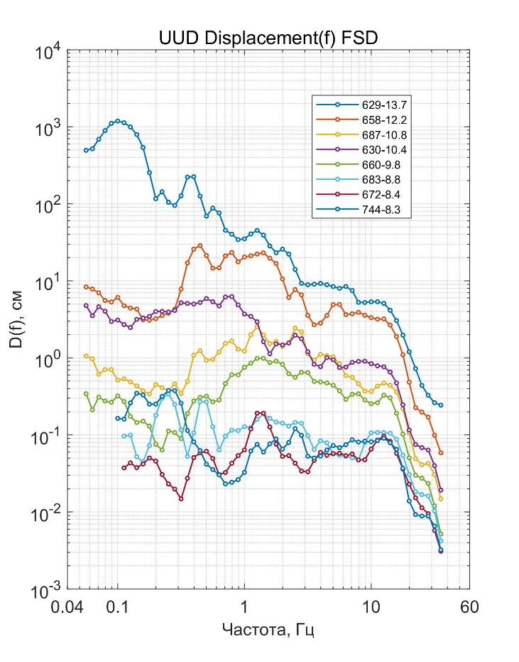
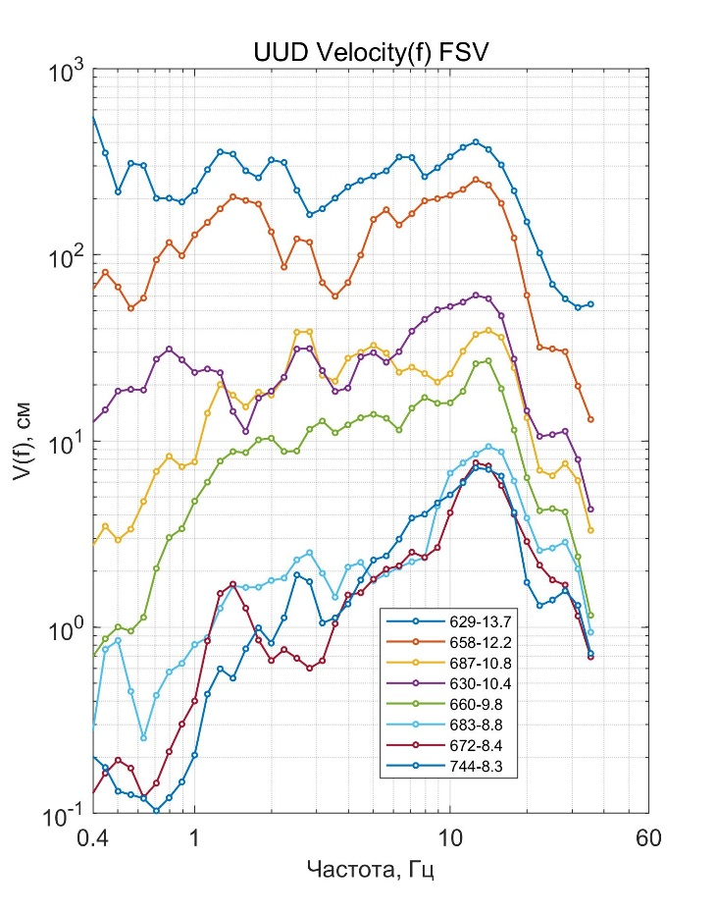
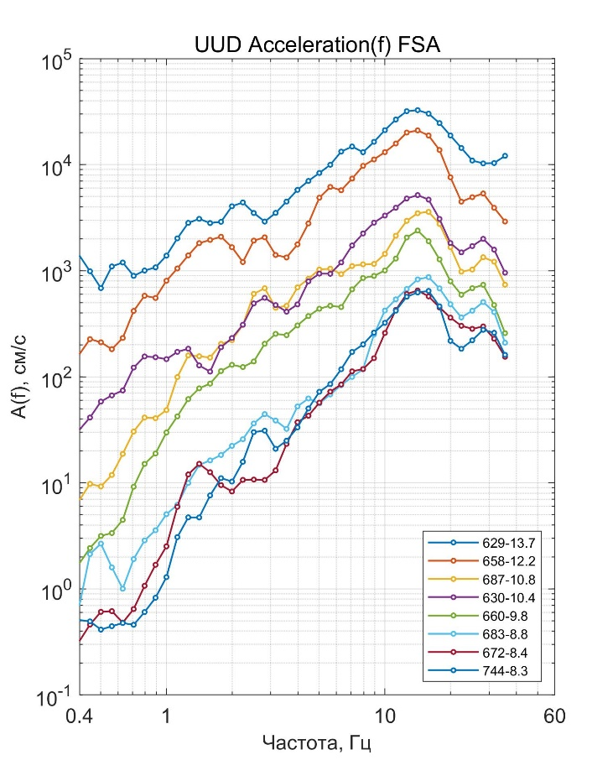
Сейсмостанция Улан-Удэ
~ 100 км
fc1
fc1
Для UUD наблюдается проблема с выделением f_{c1},
а также заметен «эффект трассы» - меньшее затухание относительно принятого значения

Slide 16
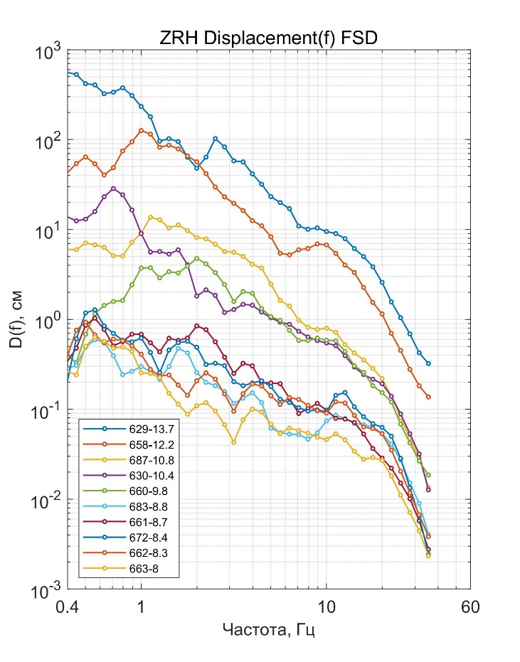
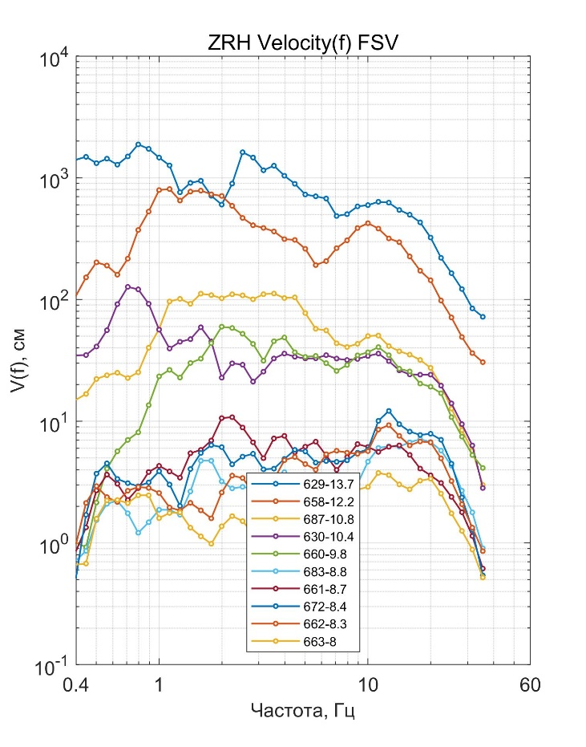
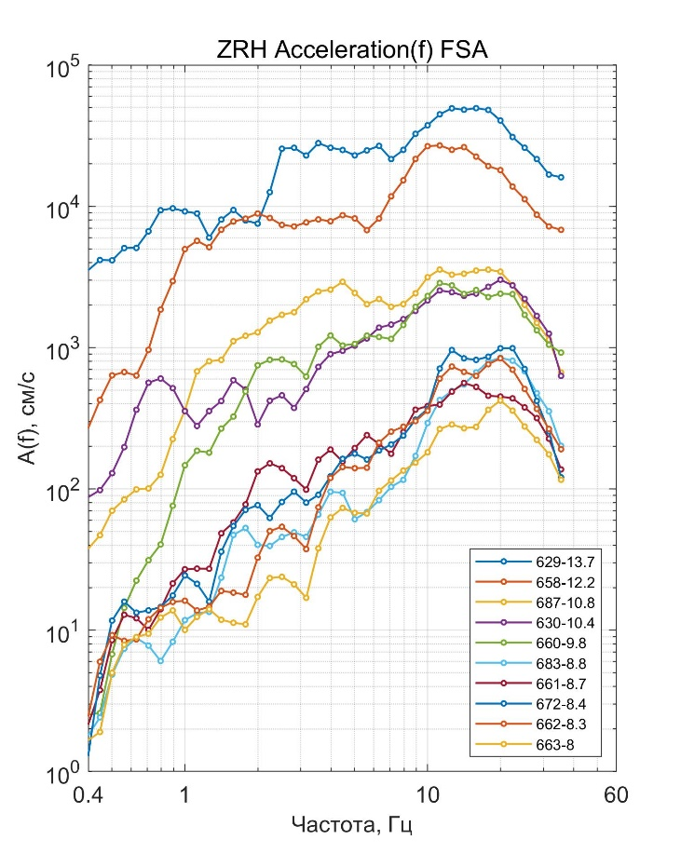
Сейсмостанция Заречье
50 км
fc1
fc1
fc2
fc2
Для землетрясений с M > 3 наблюдается переход
от очагового спектра с единственной частотой излома к спектру с двумя частотами излома

Slide 17
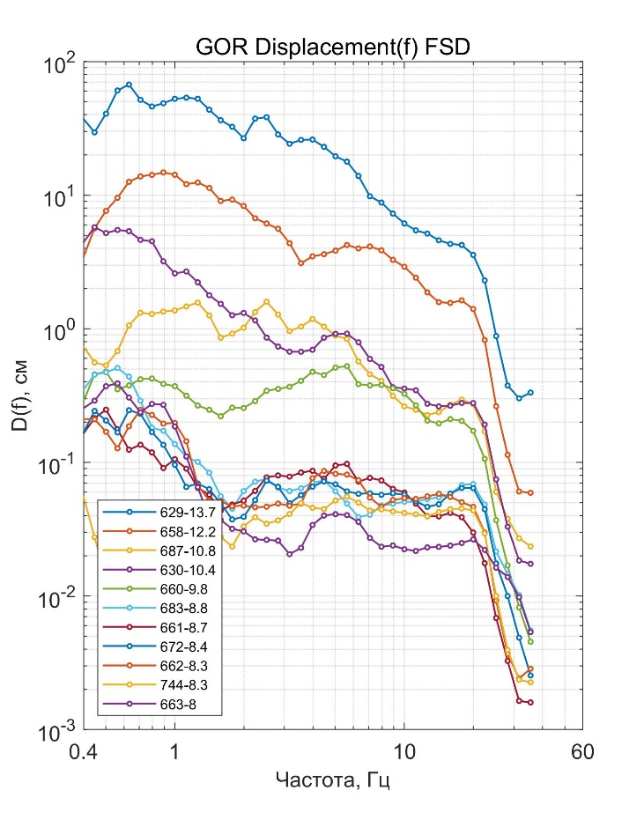
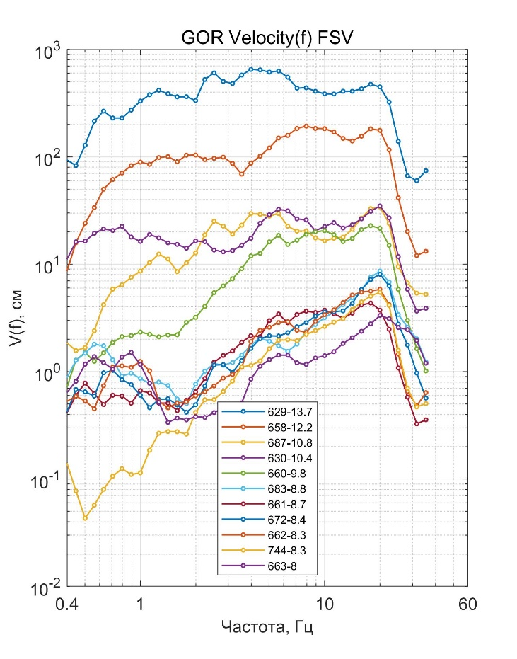
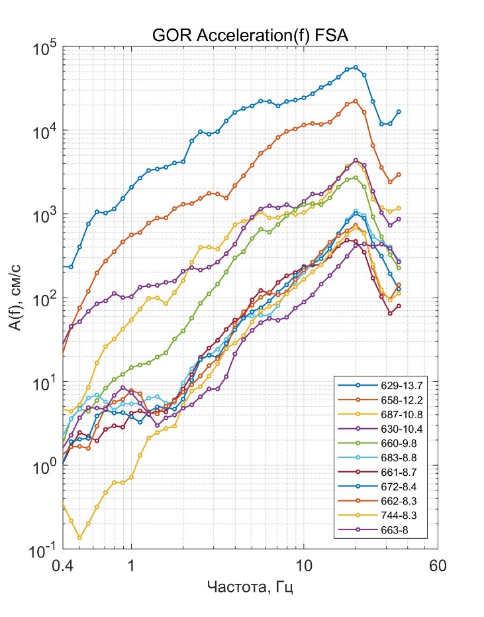
Сейсмостанция Горячинск
~ 140 км
fc1
fc1
Нарушение
скейлинга
Для станции GOR наблюдается сильный станционный эффект –
меньшее затухание «по трассе», несмотря на большее эпицентральное расстояние

Slide 18
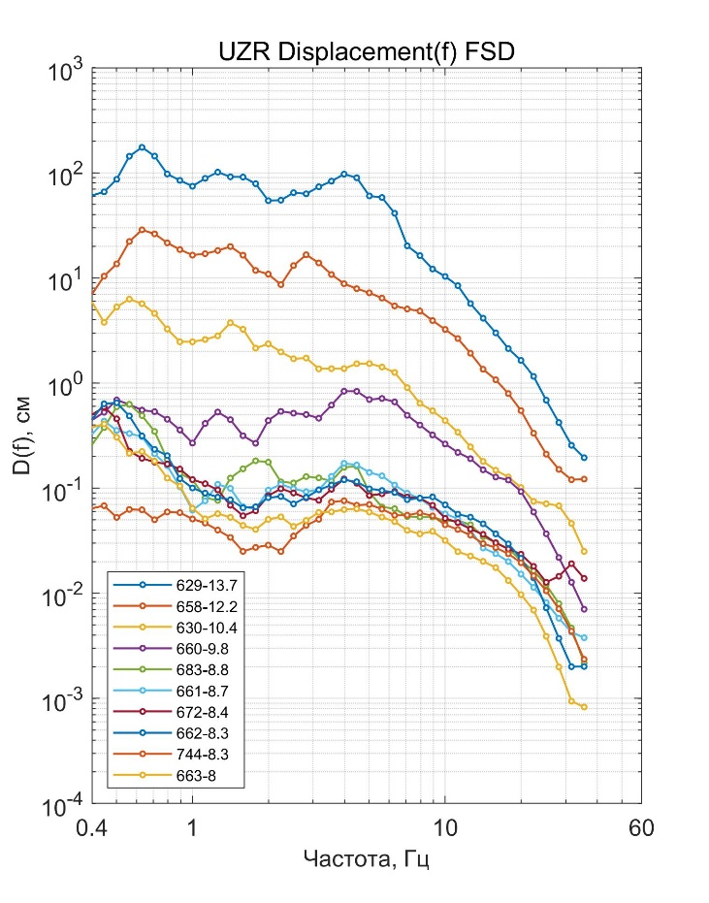
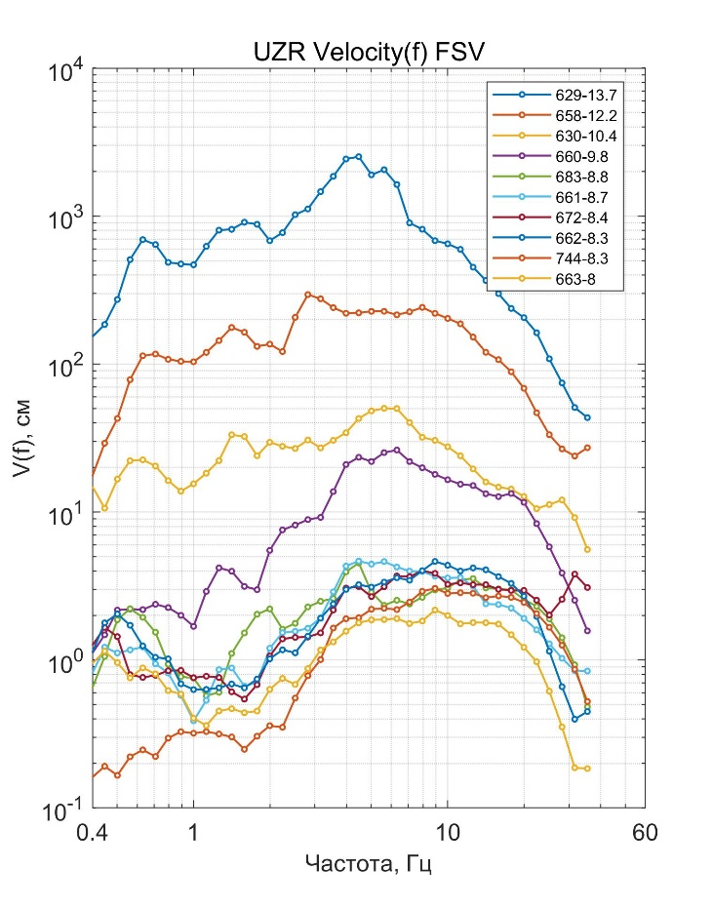
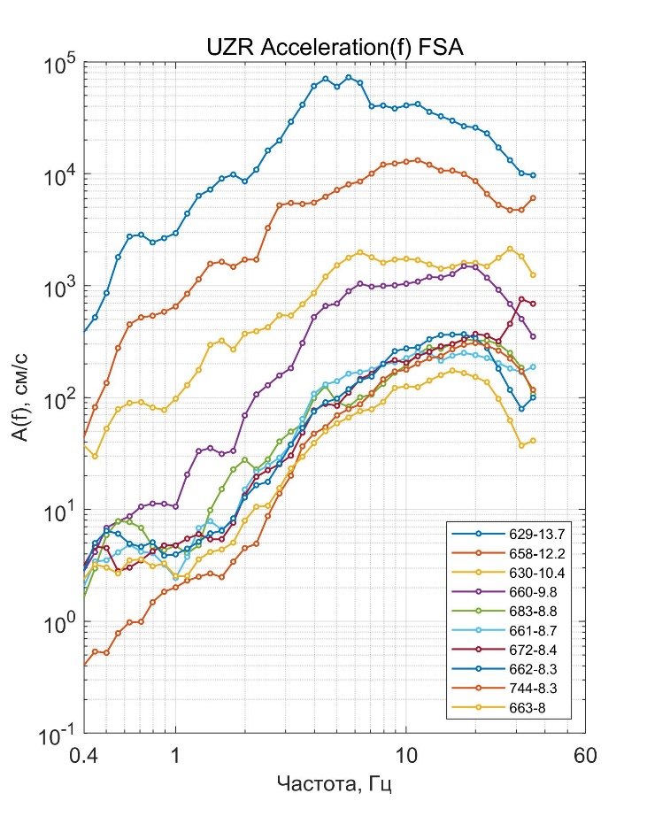
Сейсмостанция Узур
~ 140 км
fc2
f max
fc1
fc1
Для землетрясений с M > 3 наблюдается переход
от очагового спектра с единственной частотой излома к спектру с двумя частотами излома

Slide 19
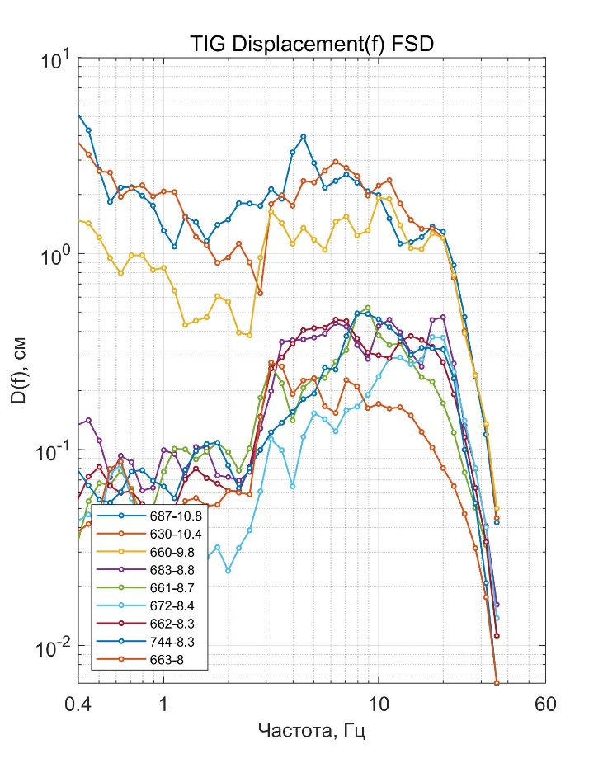
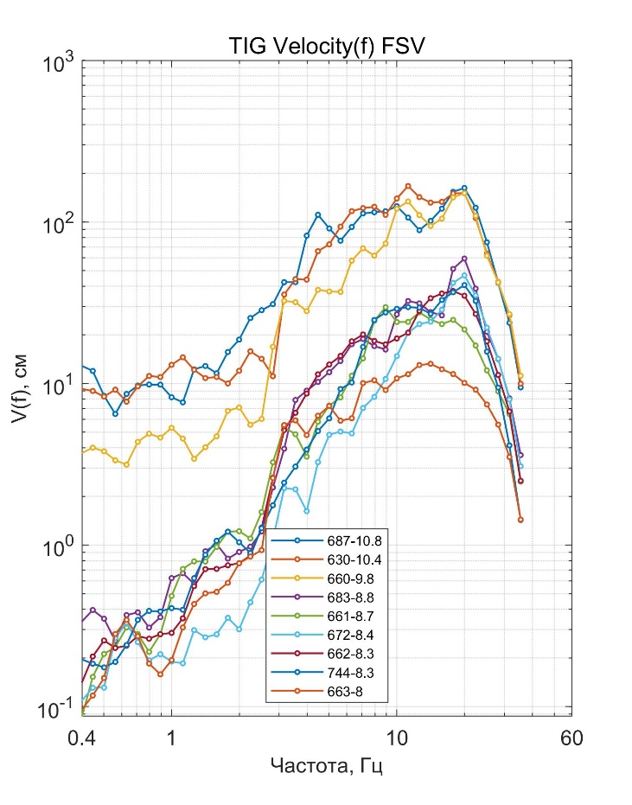
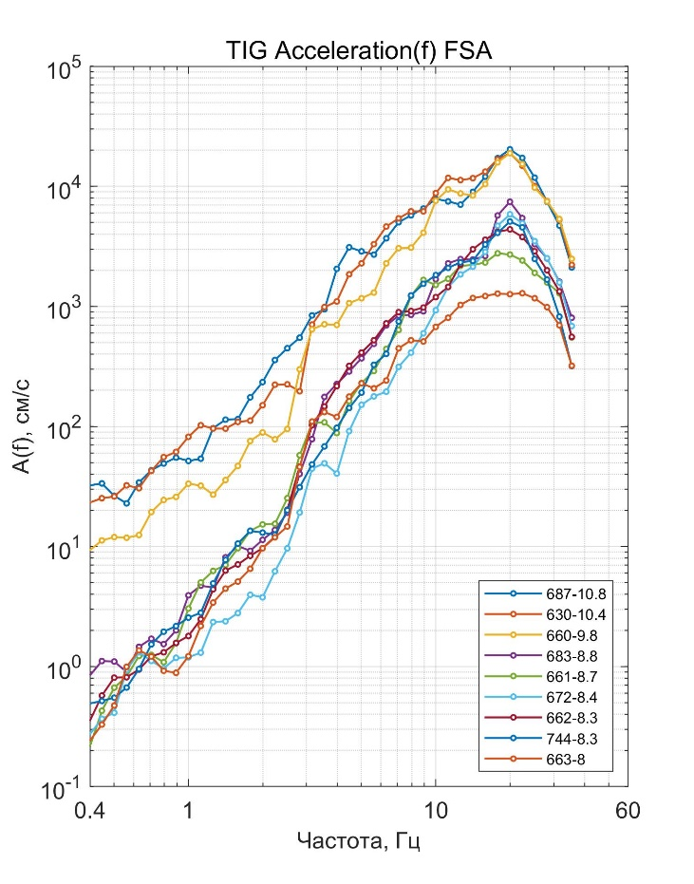
Сейсмостанция Тырган
40 км
Для станции TIG наблюдается сильный станционный эффект –
меньшее затухание «по трассе», а также поглощение в диапазоне частот 0.4 – 4 Гц

Slide 20
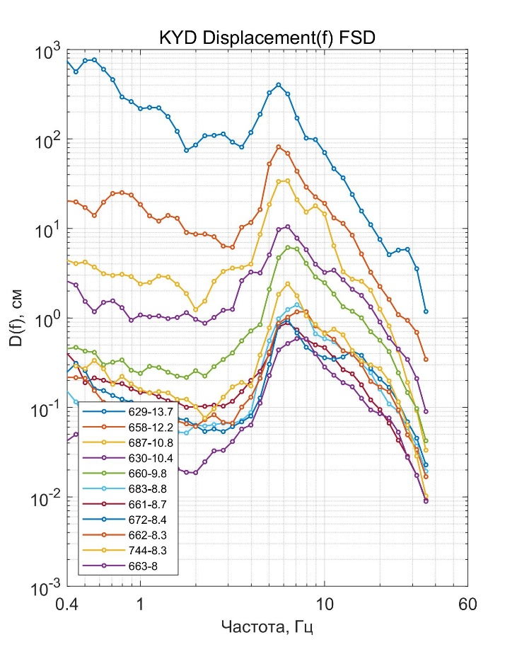
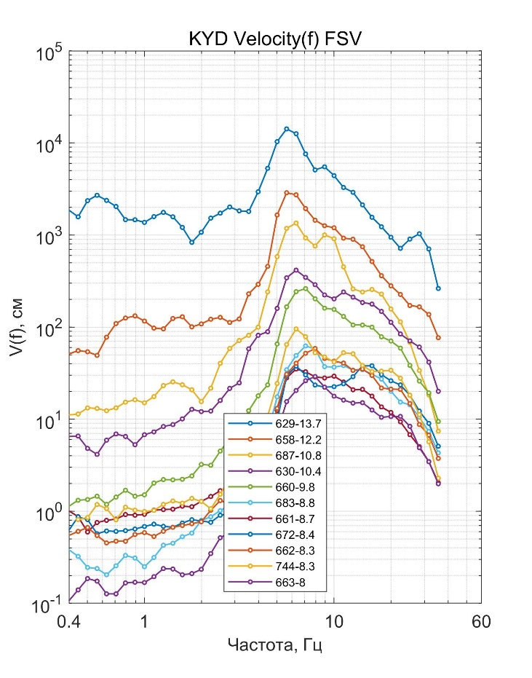
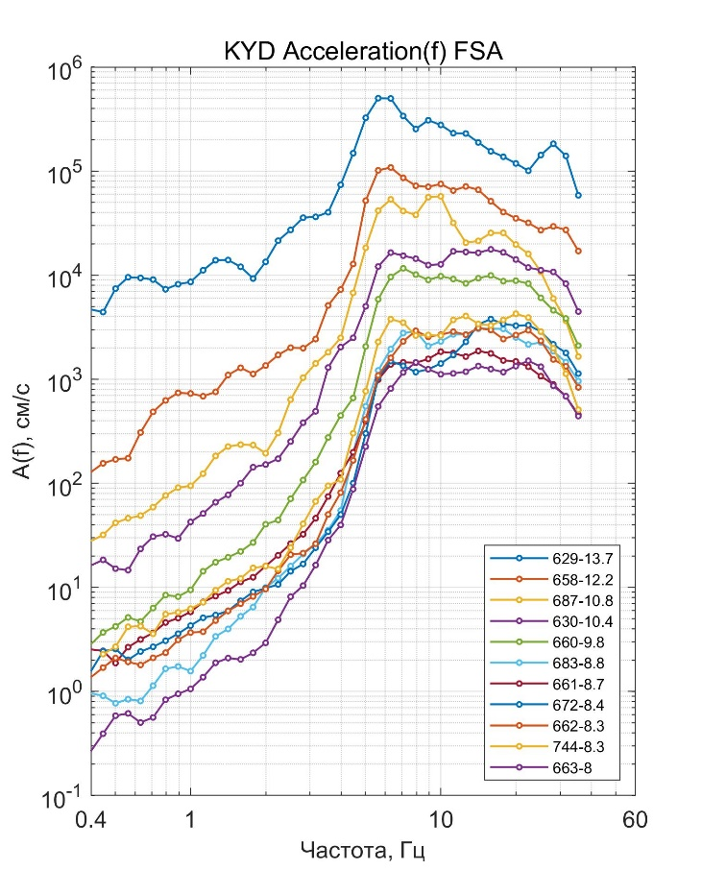
Сейсмостанция Куяда (ИЗК СО РАН)
20 км
Для станции KYD наблюдается сильный станционный эффект –
резонанс в диапазоне частот 6–7 Гц

Slide 21
Угловая частота fc1

Slide 22
Скалярный сейсмический момент
Раутиан, 1960
Добрынина, 2009

Slide 23
Заключение
Анализ станционных спектров афтершоков позволил наметить подходы к анализу очаговых параметров байкальских землетрясений.
Для адекватной оценки очаговых параметров необходим, первоначально, станционный, а затем «сетевой» анализ данных, с разных направлений и расстояний, с учетом фокального распределения сейсмического излучения, анизотропии среды и станционных особенностей.
Важным условием корректной оценки очаговых параметров является учет потерь за затухание и рассеяние.
Выявленные особенности формы спектров смещений и ускорений могут свидетельствовать о сложном характере разрывообразования в земной коре БРЗ
Спасибо за внимание !

